Slide 1
TRABAJO PRACTICO INTEGRADOR
“LOS DESAFIOS DEL PLANETA TIERRA “
ILLANES ,CIRO BENJAMIN
CURSO : 1 A

Slide 2
ACTIVIDADES
ELEGIR UN PAIS DE CADA CONTINENTE (AMERICA, EUROPA , ÀFRICA , ASIA , Y OCEANIA) , INVESTIGAR Y BUSCAR INFORMACION DE CADA UNO DE ELLOS TENIENEDO EN CUENTA :
A qué continente pertenecen
Océanos y mares que lo rodean
Posición geográfica y formas de gobierno
División política , superficie y cantidad de habitantes
Actividad Económica
Cultura , tradiciones comidas típicas
Símbolo patrio : bandera
Relieve e Hidrografía

Slide 3

AMÈRICA DEL NORTE – CANADÀ
Canadá , pertenece al continente de AMERICA DEL NORTE .
Océanos que lo rodean : al norte con el mar GLACIAR Ártico , al oeste con el Pacifico y Alaska , al sur con los Estados Unidos y al oeste con el Océano Atlántico.
Formas de Gobierno : Estado soberano pero miembro de la comicidad Británicas de las Naciones.
División política : 10 provincias ,Alberta , Columbia , Británica , Manitoba , Nueva Brunswick, Nova Scotia , Príncipe Eduardo , Ontario, Quebec , Saskatchewan y Terranova.

Slide 4
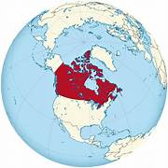
CANADÀ
Superficie : 9.984.670 km2
Habitantes: 40.1 millones de habitantes .
Capital :OTTAWA
Actividad Económica : impulsada principalmente por sector de servicios , manufactura ya construcción , recursos naturales , agricultura , minería , comercio exterior t tecnología e innovación.
Cultura: cultura se caracteriza por su multiculturalidad , cortesía y un fuerte sentido de comunidad , junto con aprecio por la naturaleza y las actividades al aire libre .

Slide 5
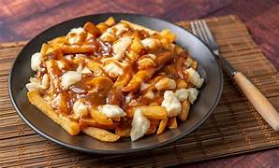
CANADÀ
Tradiciones: es un país con una rica mezcla de tradiciones , algunas de origen europeo ,otras propias. Ejemplo día de Canadá el 1 de Junio.
Comidas típicas: la poutiene ( plata de papa fritas con queso cuajada y gravy salsa de carne ) , Tourtiere , butter tarts.
Relieve: es muy variado incluyendo montañas , llanuras , escudos rocosos.
Hidrografía : se caracteriza por ser rica en agua dulce, con extensos sistemas fluviales , numerosos lagos incluyendo los grandes lagos interiores.

Slide 6
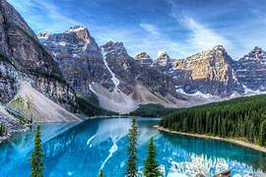
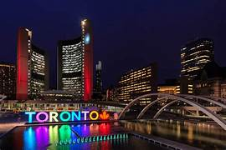
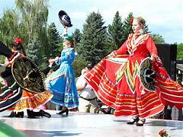
CANADÀ
IMÁGENES DE CANADÀ

Slide 7

ÀFRICA – EGIPTO
Egipto , pertenece al continente de África, aunque la península de SINAI , que forma parte de Egipto se encuentra en ASIA , la mayor parte del territorio esta en el extremo noroeste de África.
EGIPTO , esta bañado por el mar mediterráneo y el mar rojo al oeste .
Posición geográfica: linda al oeste con Libia , al sur con Sudan y al noroeste con Israel y el territorio palestino de Gaza .
Formas de gobierno : Republica árabe con un sistema democrático.

Slide 8
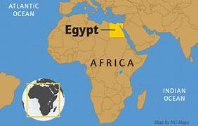
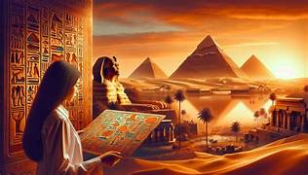
EGIPTO
Superficie: 1.002 millones k m2
Habitantes : 118. 365,995 habitantes
División política: Egipto esta compuesto por 27 gobernaciones , entre ellas esta Asiut, Asuàn.
Actividad Económica : la economía de Egipto es mixta , con un sector privado importante y una regulación gubernamental , su principales actividades incluyen la agricultura , el turismo, el petróleo , las remesas de los trabajadores en el extranjero.

Slide 9
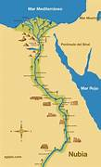
EGIPTO
Cultura: es rica y compleja con influencias que se remonta a la antigüedad y se entrelazan con la religión , las costumbres , el arte y las tradiciones.
Tradiciones: el país celebra una variedad de festividades Islámicas, como RAMADÀN,
Comidas típicas: el kushari, un plato vegetariano con arroz , pasta lentejas y garbanzos.
Relieve : se caracteriza por la predominancia , del desierto con el valle y delta del rio.

Slide 10
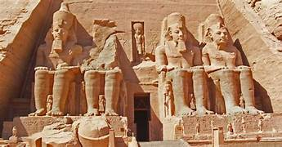
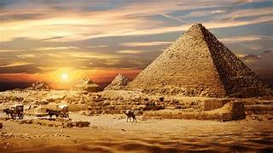
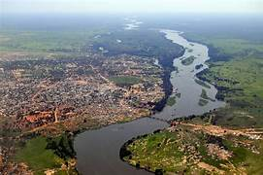
EGIPTO
Hidrografía: se centra principalmente en el rio NILO .

Slide 11

EUROPA – ESPAÑA
España , pertenece al continente de Europa.
Esta rodeada por el Océano Atlántico y el mar Mediterráneo.
Posición geográfica : se encuentra en el sudoeste de Europa ,y hace frontera con Francia la norte, y al oeste con Portugal.
Formas de gobierno: es un estado cuya forma política es una monarquía parlamentaria.
División política: se organiza políticamente en 17 comunidades autónomas y dos ciudades autónomas , que a su vez se divide en 50 provincias.

Slide 12
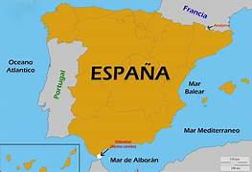
ESPAÑA
Habitantes: es de 49.153.849 habitantes
Superficie: es de 505.000 km2
Actividad Económica: es mixta y diversa con el sector servicio dominada por el producto interno bruto “PIB”
Cultura: la cultura española se caracteriza por su arte su arquitectura , su música y su literatura. La religión predomínate en España es la Católica.
Tradiciones : son semana santa, las fallas de valencia , y el flamenco.

Slide 13
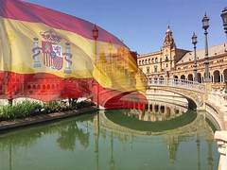
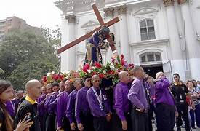
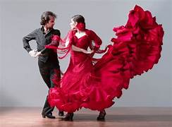
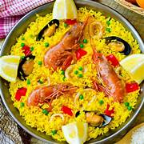
ESPAÑA
COMIDA TIPICA RELIGION TRADICION

Slide 14
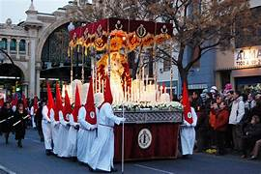
ESPAÑA
Comidas típicas : algunas comidas típicas son la paella , el gazpacho y la tortilla de papa .
Relieve : se caracteriza por su alta altitud, siendo uno de los países mas montañosos de Europa.
Hidrografía: se caracteriza por tener tres vertientes principales , la vertiente Atlántica , vertiente Mediterránea, y la vertiente Cantábrica.

Slide 15

OCEANÌA-AUSTRALIA
Australia , pertenece al continente de OCEANÌA, es el país mas grande del continente.
Esta rodeada por tres Océanos y varios mares . Los océanos son: el Océano Índico al oeste y sur , el Océano Pacífico, al este y el Océano Antártico o Austral al sur .Además limita con los mares de Timor y Arafura al norte y con el mar de Tasmania entre Australia y Nueva Zelandia.
Posición geográfica : esta situada en el hemisferio sur , cerca de España

Slide 16
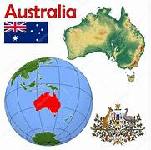
AUSTRALIA – CANBERRA (capital)
Forma de gobierno : Parlamentaria, democracia representativa , Monarquía constitucional.
División política: esta dividida en 6 estados y dos territorios principales de varios territorios menores .
Superficie : 7.688 millones km 2
Habitantes : 26.974.026 habitantes ( 2025)

Slide 17
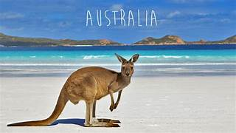
AUSTRALIA
Actividad Económica: la economía de Australia , se caracteriza por una fuerte independencia de la minería y la agricultura , aunque el sector servicios es el que contribuye mas al producto interno bruto.
Cultura : es una mezcla rica y diversa de influencia , indígenas , británicas , europeas y asiáticas.
Tradiciones : 6 tradiciones australianas que se debe tener en cuenta , tener un instrumento australiano , andar sin zapatos por la calle , comidas orgánicas , cenas contundentes , despertarse con los rayos del sol , insectos sagrados en Australia.

Slide 18
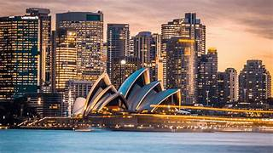
AUSTRALIA
Comidas típicas : la carne de canguro a la parrilla , el Barbie ( barbacoa ), el vegemite en tostadas, el pastel de carne , el pollo a la parmesana , los fideos de cangrejo.
Relieve: se caracteriza por su antigüedad bajo relieve y relativa aridez.
Hidrografía: por ser un continente seco con una red fluvial relativamente escasa

Slide 19
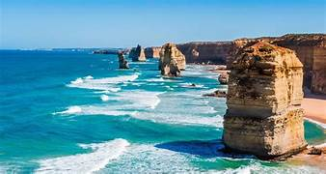
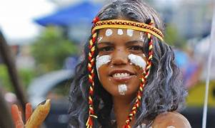
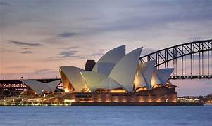
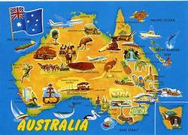
AUSTRALIA
TRADICION SIDNEY

Slide 20
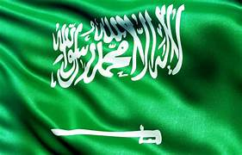
ASIA- ARABIA SAUDITA
Pertenece el continente de ASIA .
Limita al oeste con el Mar Rojo y ala este con el Mar golfo Pérsico
Posición geográfica: al norte con Jordania, Irak y Kuwait
Formas de gobierno: es una monarquía absoluta.
División política : se divide en 13 provincias a su vez se dividen en 118 gobernaciones.

Slide 21
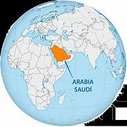
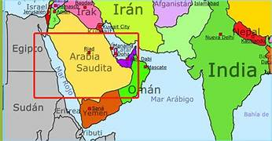
ARABIA SAUDITA
Superficie: es de 2,15 millones km2
Habitantes : la cantidad de habitantes de 36.947.024
Actividad Económica: las principales actividades económicas son extracción de petróleo.
Cultura : es fuertemente influenciada por el ISLAM , tradiciones BEDUINAS.
Tradiciones : están profundamente arraigadas en las enseñanzas ISLAMICAS .
Comida típicas : el kabasa ( arroz con carne y mezcla de especies ) se considera un platillo nacional.

Slide 22
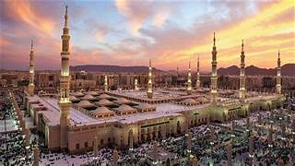
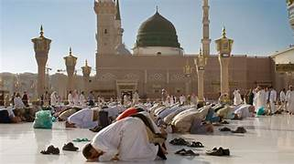
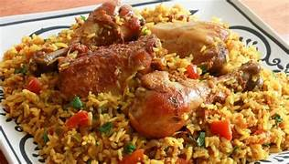
ARABIA SAUDITA
Relieve: se caracteriza por una gran meseta centrada, rodeada de montañas y desiertos.
Hidrografía: se caracteriza por la escases de agua dulce.
Comida típica (kabasa)

